Slide 1
UX 구현진행과 UI디자인요소

Slide 2
?
무엇을

Slide 3
UX
Humanize Environment
사용자를 중심으로 일어나는 Seamless Experience를 통해
가치를 경험하고 감동이 전이되는 환경,

Slide 4
?
어떻게

Slide 5
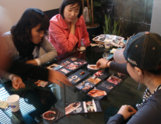
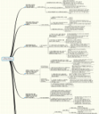
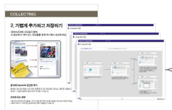
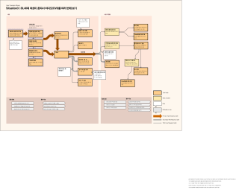
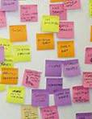
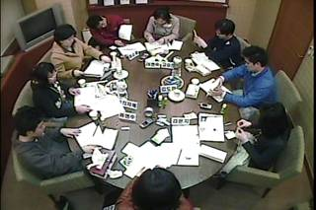

>
research
contextual
design
<
hybrid
Archetype
▶
Concept
▶
Prototype
단계별로 해당하는 Fidelity의
결과를 얻어가며 Concept 및
그에 따른 Prototype을 완성한다.
Mindmap,
Diagram,
콜라주,
Sketch, ..
UX Researcher
Validation
Result
insight
Prototype
Concept Generation
(Brainstorming)
다양한 Research Technique
가운데 해당 단계에 적절한
기법을 구사할 수 있다.
UI / GUI Designer
Cultural Probe 등의 질적
접근법을 사용하여 Latent
Needs 이끌어내고 구조화
제품/서비스 컨셉을 구성하는
고유의 Key Feature 아이템과
Sub Feature를 시나리오로 도출
컨셉에 따라 제작된 Proto
-type을 대상으로 인터뷰,
FGI, UT로 평가해 향상

Slide 6
?
얼마나 전문적으로

Slide 7
Work process
Discovery
▶
Analysis
▶
Define
▶
Design
▶
Implementation
문제인식
컨셉 추출을 위한 분석
컨셉 및 전략의 정의
실제 구현을 위한 구체화
구현
Concept Generation
Strategy
Low fidelity prototype
High fidelity prototype
AS-IS
User
Trend
IA mockup
Wire frame
Task Flow
Paper Prototype
Visual Prototype
Working Prototype
Style Guide
GUI Guideline
Goal

Slide 8
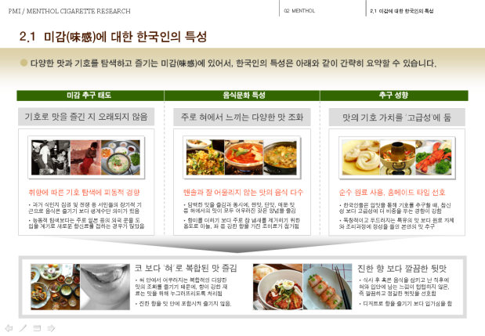
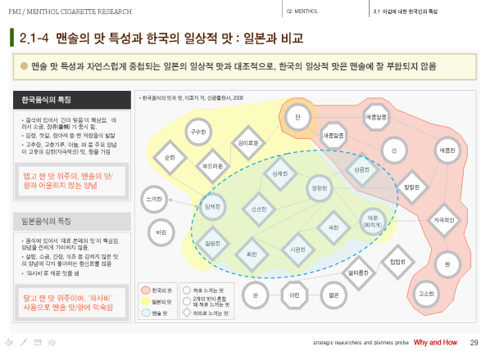
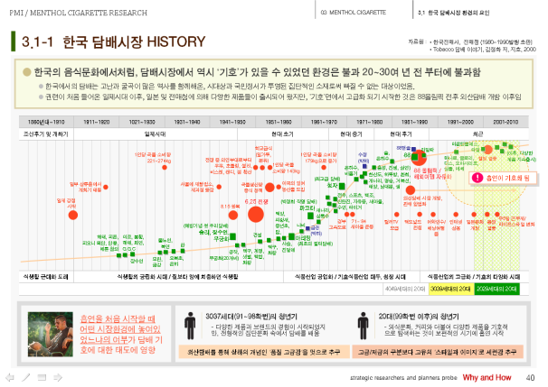
research
● UX Research 설계, 진행, 분석, Reporting (full step)
“
방법론 이전에 ‘무엇을 시사점을 뽑을 것인가’가 명확해야 합니다.
1차 문헌조사(Desk Research) 및 조사분석 가설 수립 수행 ( → In depth Interview → MGD → Final reporting )

Slide 9
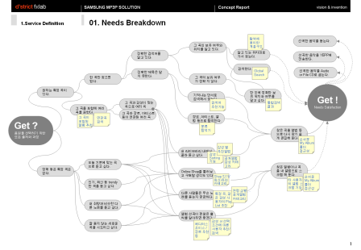

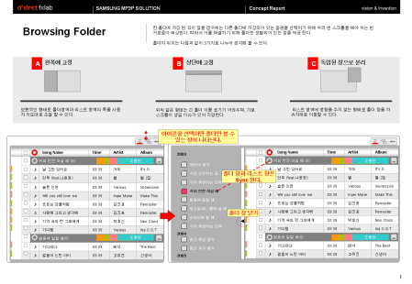
contextual design
● User Scenario, Task Flow Modeling
“
디자이너로서가 아니라,
철저히 사용자의 시선으로 움직여 설계했는가가 중요합니다.
사용자 Use Case → Needs Breakdown → Key User Scenario → User Task Flow → UI Rapid Prototyping → GUI Design

Slide 10
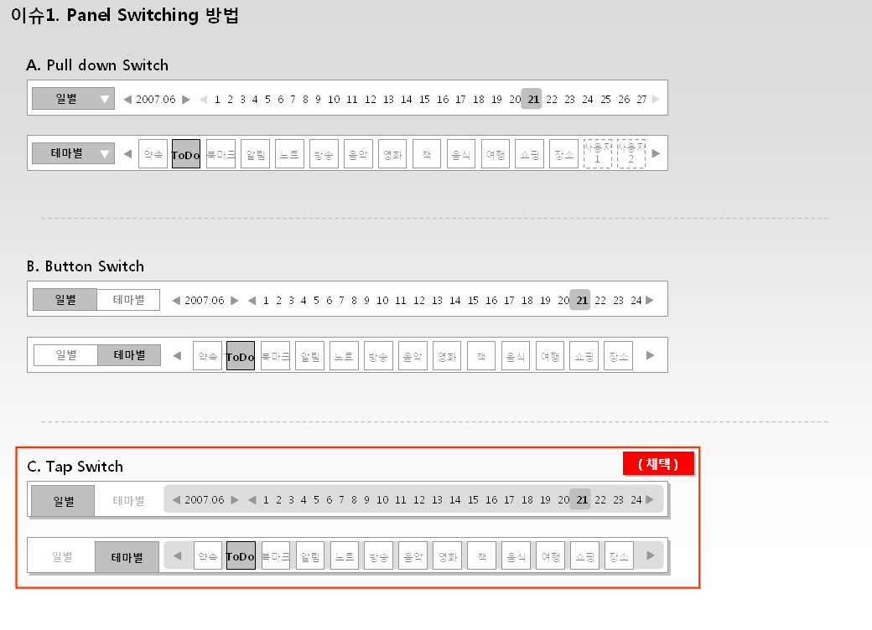
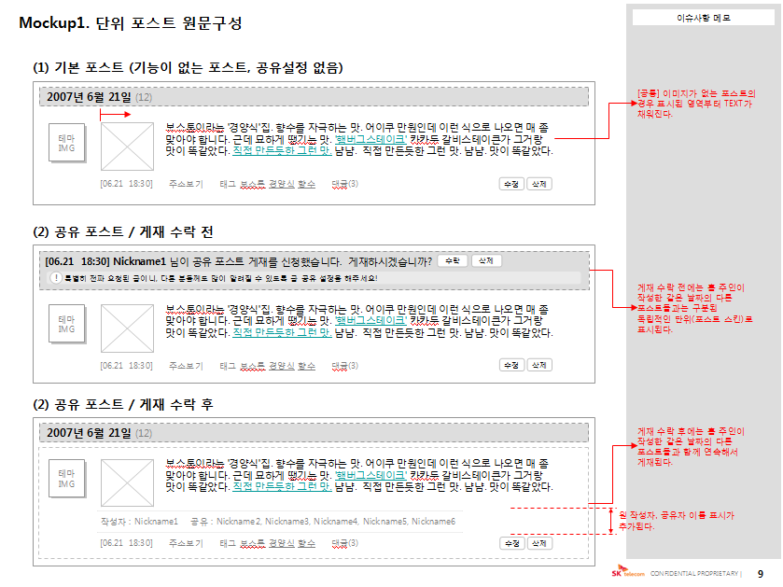
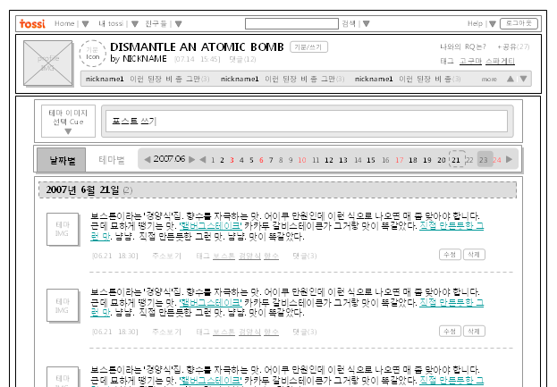
implementation
● 인터페이스 화면 기획, IA, UI Design
“
UI(화면설계서)는 순발력 있게 Update 하기에 용이해야 합니다.
Interface Key Frame 정의 → UI Unit 및 Unit Set 연동단위의 고유 Interaction 방식 정의 → UI Design 완성

Slide 11
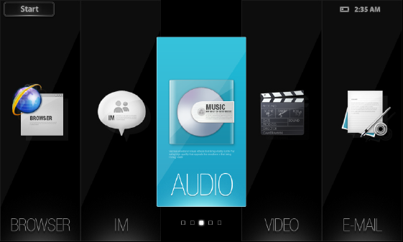
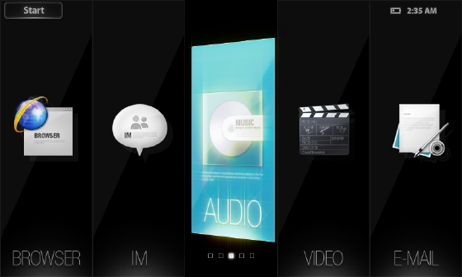
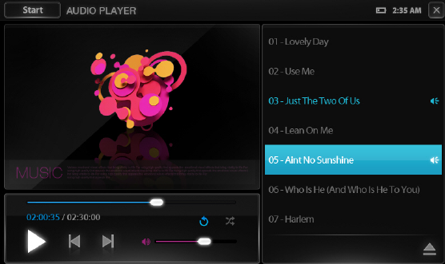
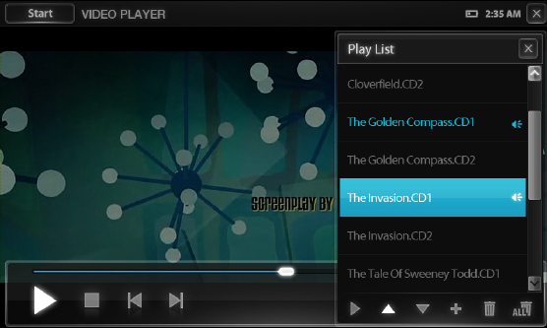
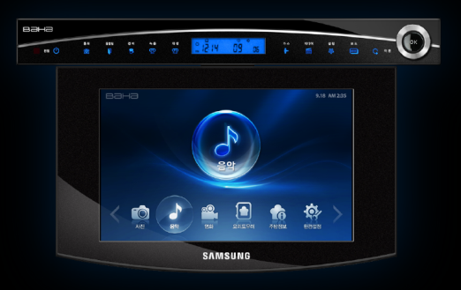
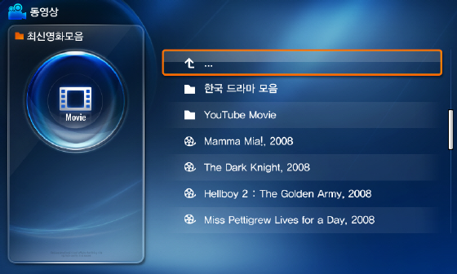
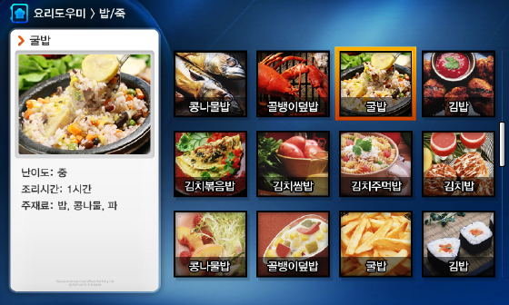
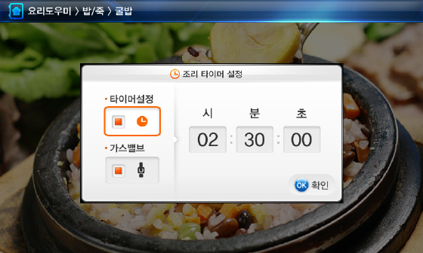
contextual design
● Interactive Visual Concept Design
“
Interaction은 사용자의 경험이 자연스럽게 확장되는 과정입니다.
▶ Hannsoft
▶ 삼성중공업

Slide 12
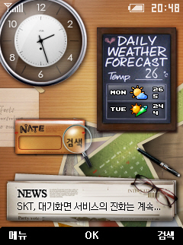
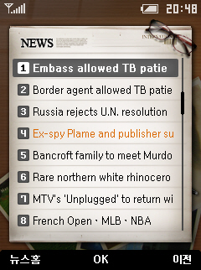
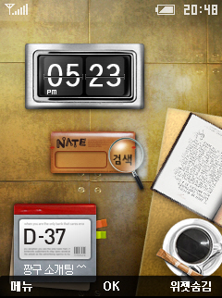
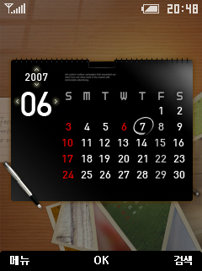
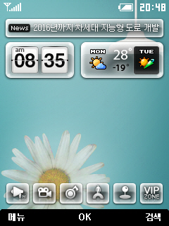
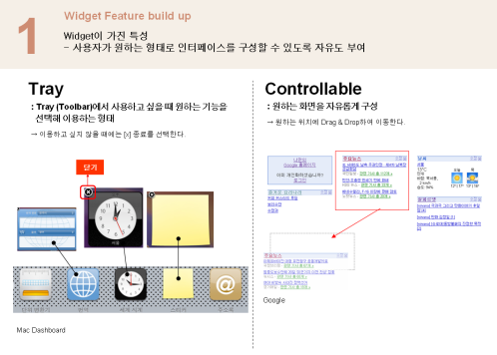
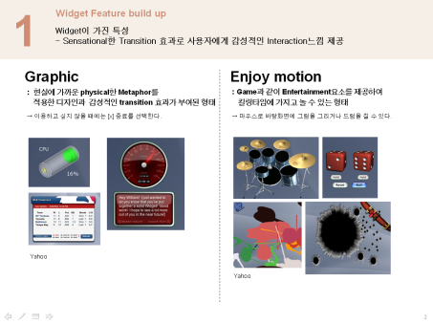
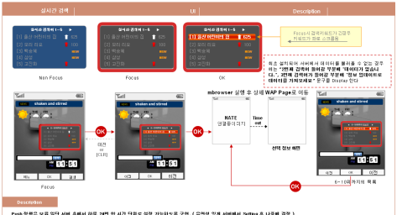
contextual design
● Paper · Graphic · Working Prototype Design
“
일회적인 탄성이 아닌, 지속되는 매력과 만족감이 중요합니다.
▶ SKT

Slide 13
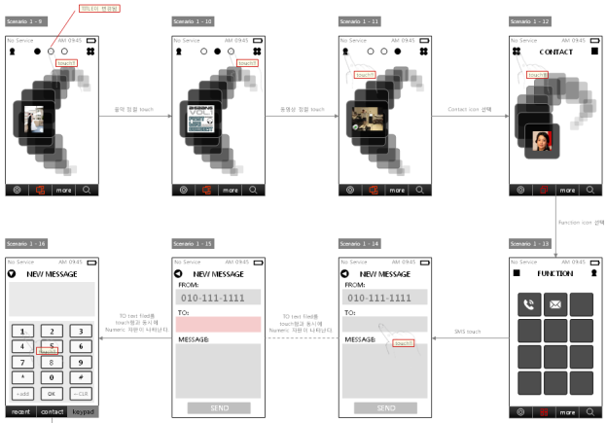
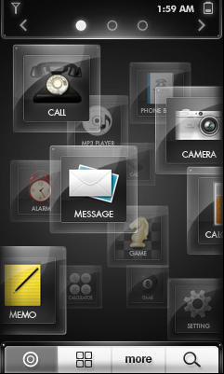
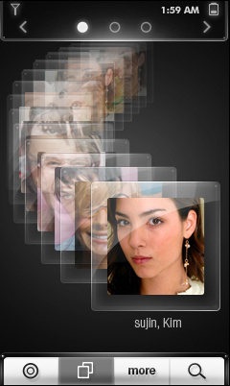
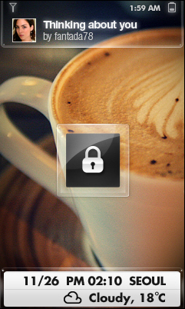
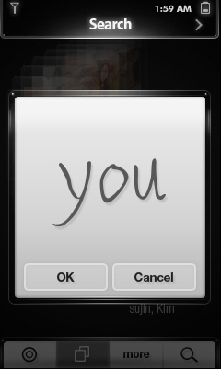
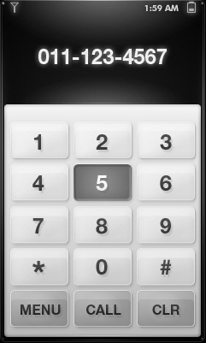
implementation
● UI · GUI · PUI Design
“
인터페이스를 조작하는 것 자체로도 흥미로운 경험을 줄 수 있습니다.
▶ LG

